Slide 1
Cabeamento Estruturado
Eduardo Junior
Rodrigo Guimarães

Slide 2
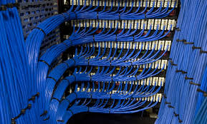
O que é Cabeamento Estruturado?
Estuda a disposição organizada e padronizada de conectores e meios de transmissão para redes de informática e telefonia, de modo a tornar a infraestrutura de cabos autônoma quanto ao tipo de aplicação e de layout.

Slide 3
Origem
O cabeamento estruturado remonta às tecnologias de redes dos anos 1980, período em que empresas de telecomunicações e computação, como AT&T, Dec e IBM criam seus próprios sistemas proprietários de cabeamento.
A rápida evolução e popularização dos PCs levou os fabricantes e organizações internacionais a desenvolver normas e padrões para a área.

Slide 4
Normas
Ansi: Regulamenta equipamentos que podem ser instalados em uma rede de computadores:
Exemplo: ANSI 606: que estabelece que os cabos de telecomunicações são brancos e os de conexões são verdes.
TIA: Se aplica às instalações que estão relacionadas a um Data Center, atuando, principalmente, na sua disponibilidade e toda a redundância necessária para essa infraestrutura funcionar
Exemplo: tia-568: categoriza o sistema de cabeamento a partir da largura de banda, e devem estar em comprimento, atenuação e desempenho desse tipo de tecnologia.

Slide 5
Normas
EIA: O padrão categoriza os cabeamentos conforme algumas diferenças que eles podem assumir, tal como:
largura de banda;
atenuação;
comprimento;
desempenho.
exemplo:EIA 568B – Requerimentos gerais de Cabeamento Estruturado e especificação dos componentes para cabos e fibras: esta norma define os principais conceitos do cabeamento estruturado, seus elementos, a topologia, tipos de cabos e tomadas, distâncias, testes de certificação;

Slide 6
Normas
ISO: A norma ISO também garante a padronização de cabos e atua com conectores e procedimentos da rede como um todo.
Exemplo: ISO/IEC 11801 – Sistema de cabeamento de telecomunicações
ABNT:Já a norma ABNT atua regulamentando o cabeamento em projetos residenciais, estipulando procedimentos da instalação de redes domésticas.
exemplo: ABNT NBR 16264 - sistemas de cabeamento estruturado para residências
IEEE: Por fim, trazemos a norma IEEE, que define o padrão para o funcionamento de redes sem fio, sendo base para a existência do Wi-Fi
exemplo: O IEEE 802.3 é uma conexão de padrões que especificam a camada física.

Slide 7
Vantagens
Para organização dos cabos de uma empresa ou estabelecimento que utilize redes de comunicação é necessário aderir a um sistema de cabeamento estruturado, pois ele oferece diversos benefícios, como:
Reduzir o número de profissionais para manter o cabeamento arrumado.
Manutenção mais rápida;
Facilidade na hora da instalação de novas conexões;
Melhor forma de identificar os cabos;
Melhora o ambiente visual da sua empresa;
Facilita o serviço dos funcionários;
Redução de custo a longo prazo;
Facilita a identificação de erros na rede.

Slide 8
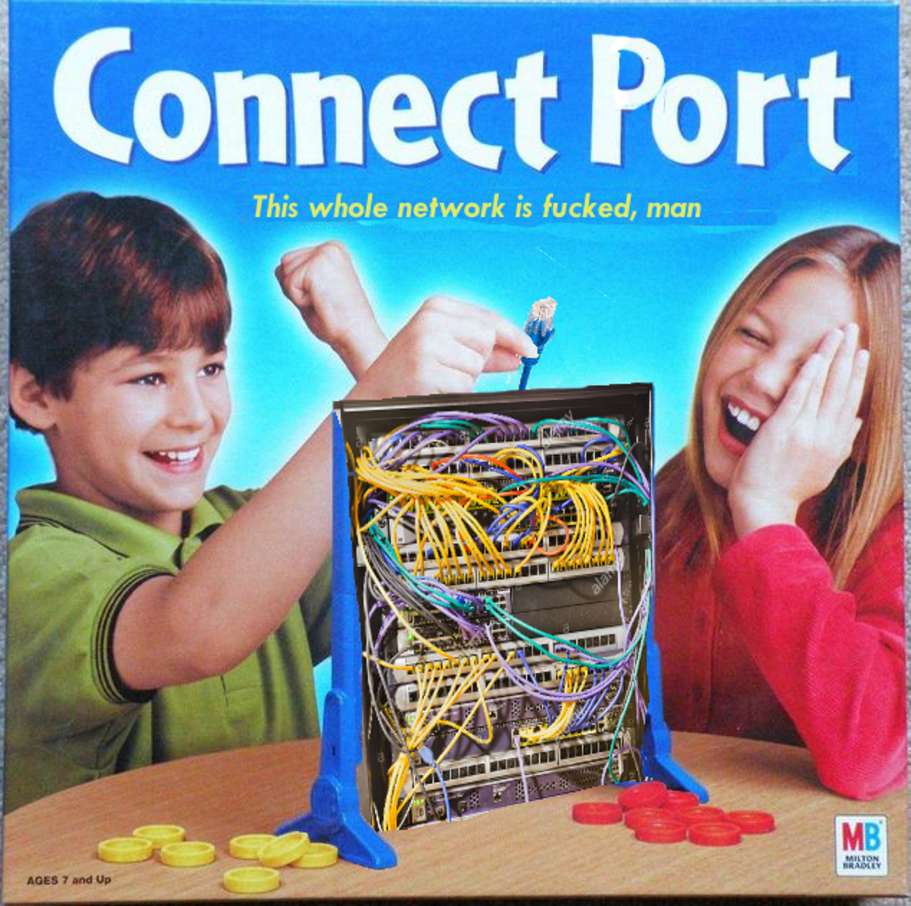

Slide 9
Diafonia ou Crosstalk
Crosstalk ou diafonia é a interferência indesejada que um canal de transmissão causa em outro.
A blindagem dos fios reduz o problema, mas não o elimina.

Slide 10
Câmeras IP
Uma câmera IP é uma câmera de vídeo que pode ser acessada e controlada por via de qualquer rede IP.
As câmeras IP não necessitam de softwares ou placas adicionais.
Funciona sem fonte de energia externa.
Operação 24/7, detecção de movimento ou evento.

Slide 11
VoIP
É o roteamento de conversação humana usando a Internet ou qualquer outra rede de computadores baseada no Protocolo IP, tornando a transmissão de voz mais um dos serviços suportados pela rede de dados
Ultrapassa barreiras físicas (app mobile).
Próximas etapas na evolução do VoIP é a extinção por completo do modelo atual de ligações de longa distância (DDD/DDI) pela rede PSTN e, mais adiante, talvez a erradicação dos sistemas convencionais de telefonia.

Slide 12
Fibra ótica
Perda de transmissão muito baixa;
Imunidade à interferência de outros sinais e ruídos;
Isolamento elétrico.

Slide 13
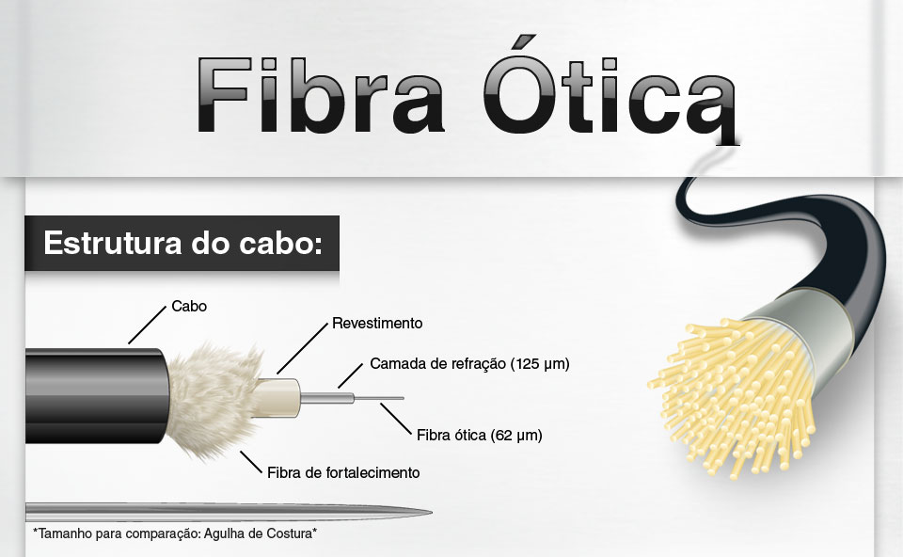
Fibra ótica

Slide 14
Fibra ótica

Slide 15
Fibra ótica

Slide 16
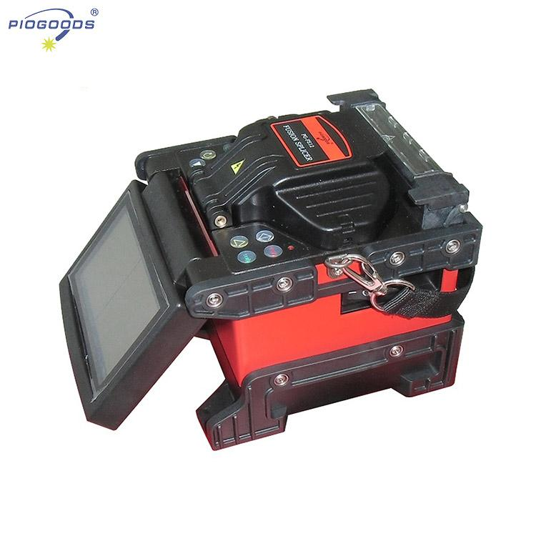

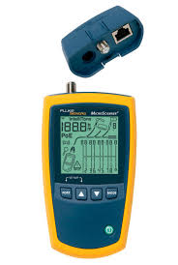
Equipamentos

Slide 17
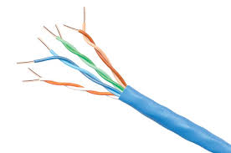
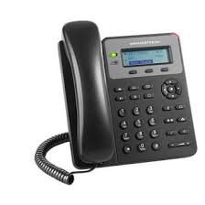
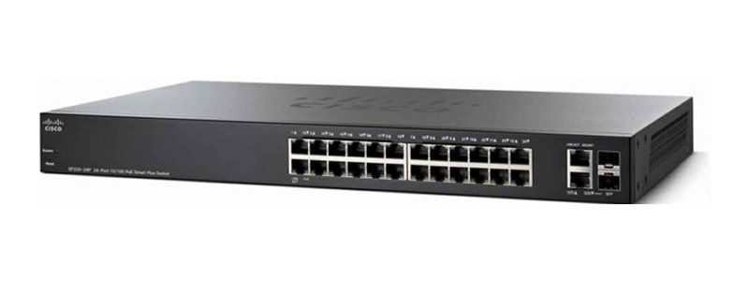

Slide 18
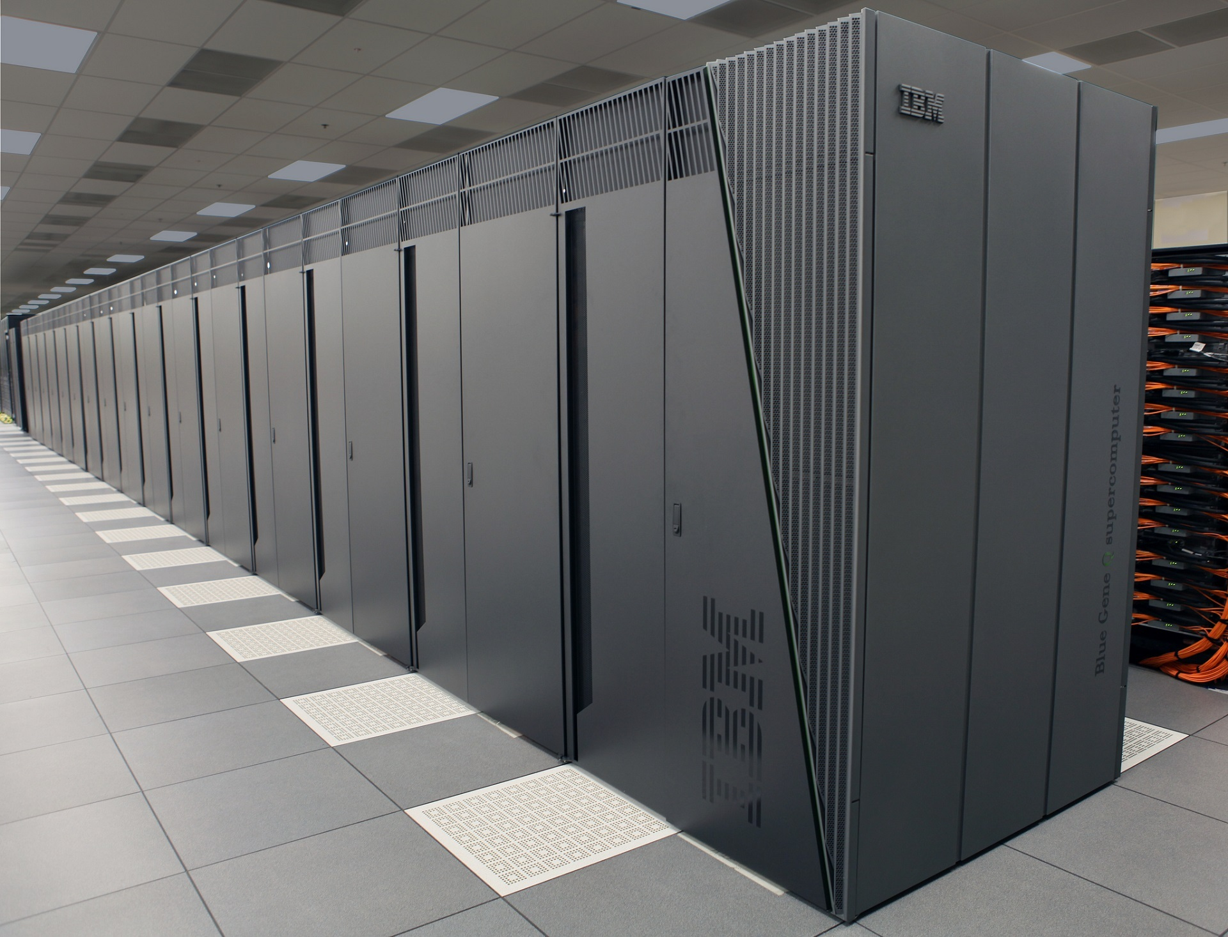
Bons Exemplos

Slide 19
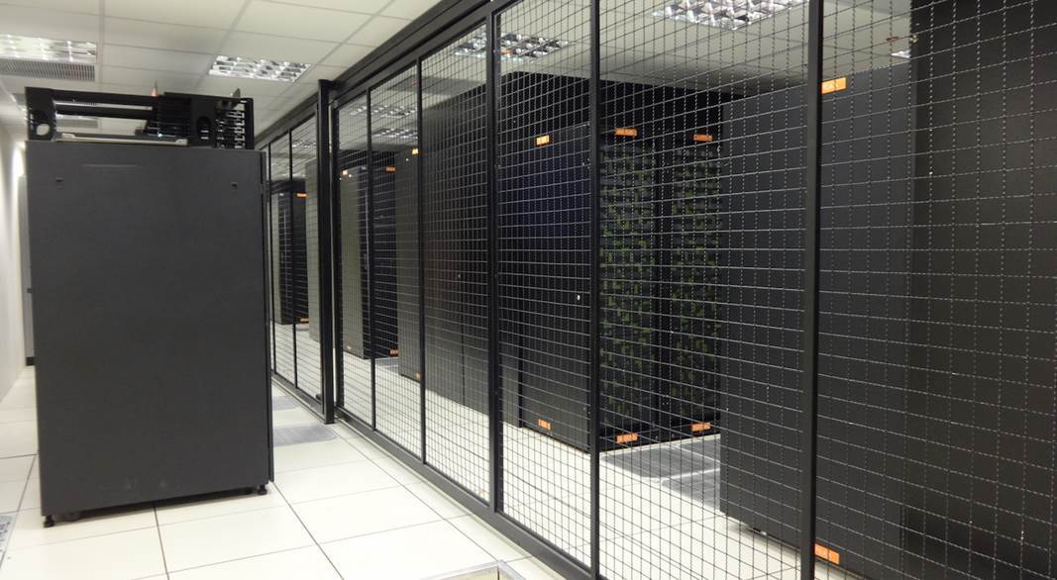

Slide 20
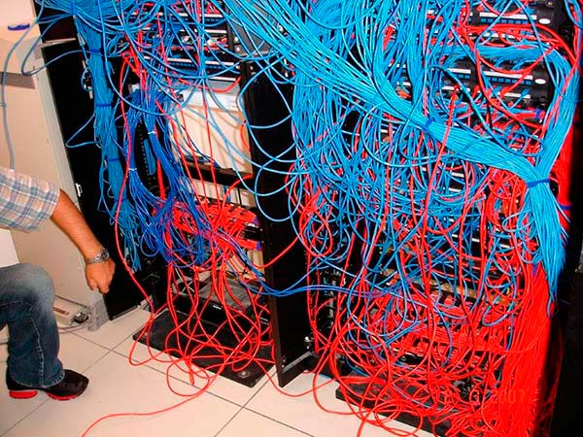
Exemplos ruins

Slide 21
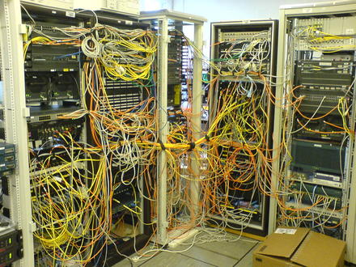

Slide 22
Recomendações
Uma rede nunca será menor ou menos complicada já de início;
Construa o seu sistema de cabeamento estruturado de modo a acomodar voz e dados;
Projete o seu sistema de cabeamento com mais pontos de conexão do que o necessário;
Utilize sempre componentes e cabos normatizados e evite qualquer item proprietário;
Utilize sempre componentes e cabos de boa qualidade.
Utilize sempre a mais alta tecnologia disponível no momento. O que hoje pode ser desnecessário, pode tornar-se o mínimo necessário dentro de 5 anos;
Documentação da rede e do sistema de cabeamento é imprescindível. A falta desta pode sair muito caro mais tarde.

Slide 24
